Slide 1
Тема и основная мысль текста

Slide 2
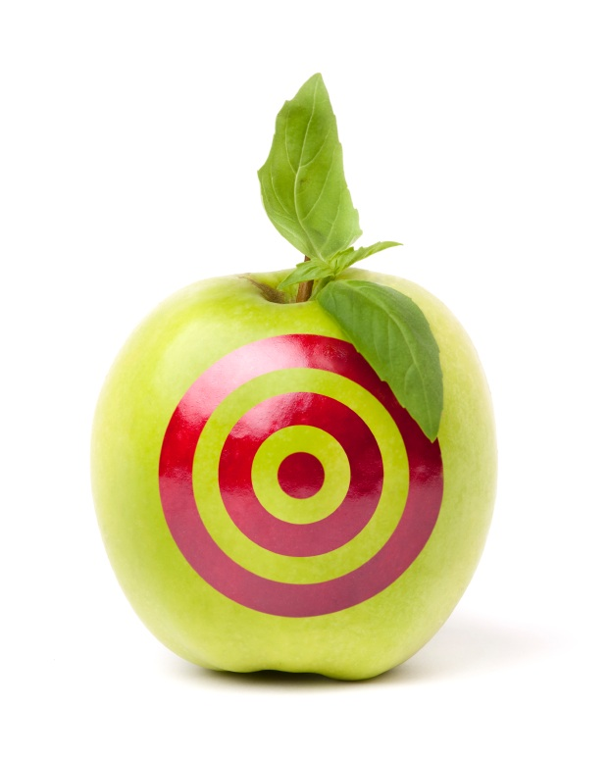
– Что было главным в характере Гурьянова?
– Главным? – мой собеседник задумался…- Главным было умение видеть главное. Представьте себе: идет обсуждение. Десяток выступающих, десятки соображений, советов, протестов и просто словес. Ведь каждый смотрит со своей колокольни, о своем отделе печется. Иной раз о важном говорят между прочим, о пустом – многословно. И так тянет вступить в спор по пустякам. Гурьянов никогда не разменивался на мелочи. В самый центр бил…
Георгий Гуревич

Slide 3
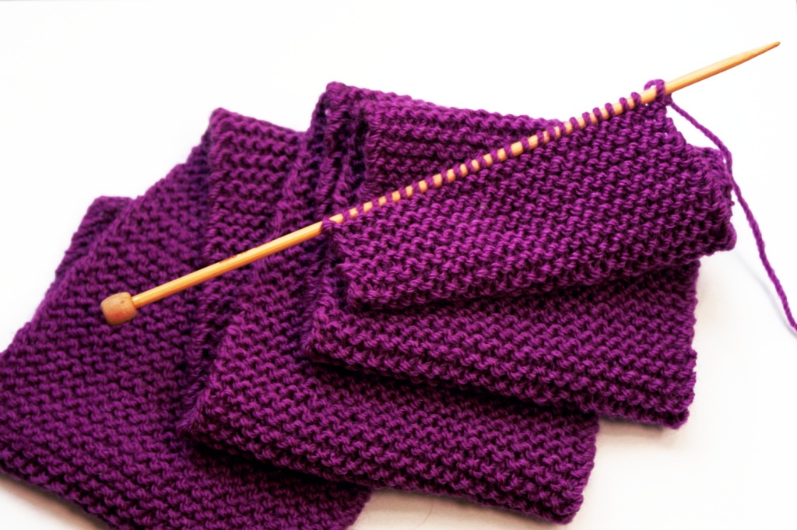
Само слово текст (латинского происхождения) означает плетение, связь, соединение. Родственное ему слово – текстиль. Не случайно, когда человек плохо владеет речью, о нем говорят: не умеет связать двух слов.

Slide 4
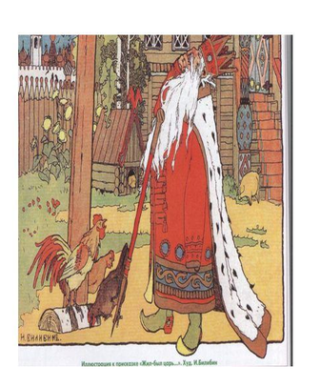
Докучные сказки
Жил-был царь, у
царя был двор,
на дворе был кол,
на колу мочало: не
сказать ли все с
начала?

Slide 5
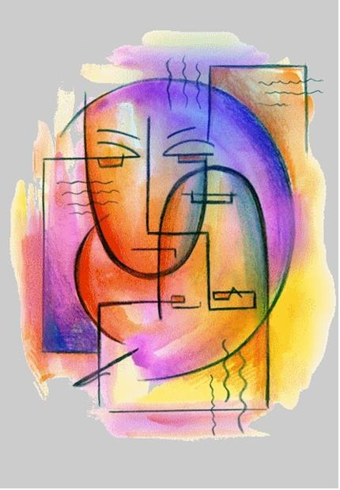
Понимание текста возможно только тогда, когда мы осознаем и четко выражаем словами, одним или двумя предложениями, главную мысль текста. Выразить словами мысль – довольно трудная задача. Недаром существует понятие «муки слова», потому что выражение мысли в словах не всегда соответствует самой мысли. Отсюда и знаменитое тютчевское: «Мысль изреченная есть ложь».

Slide 6
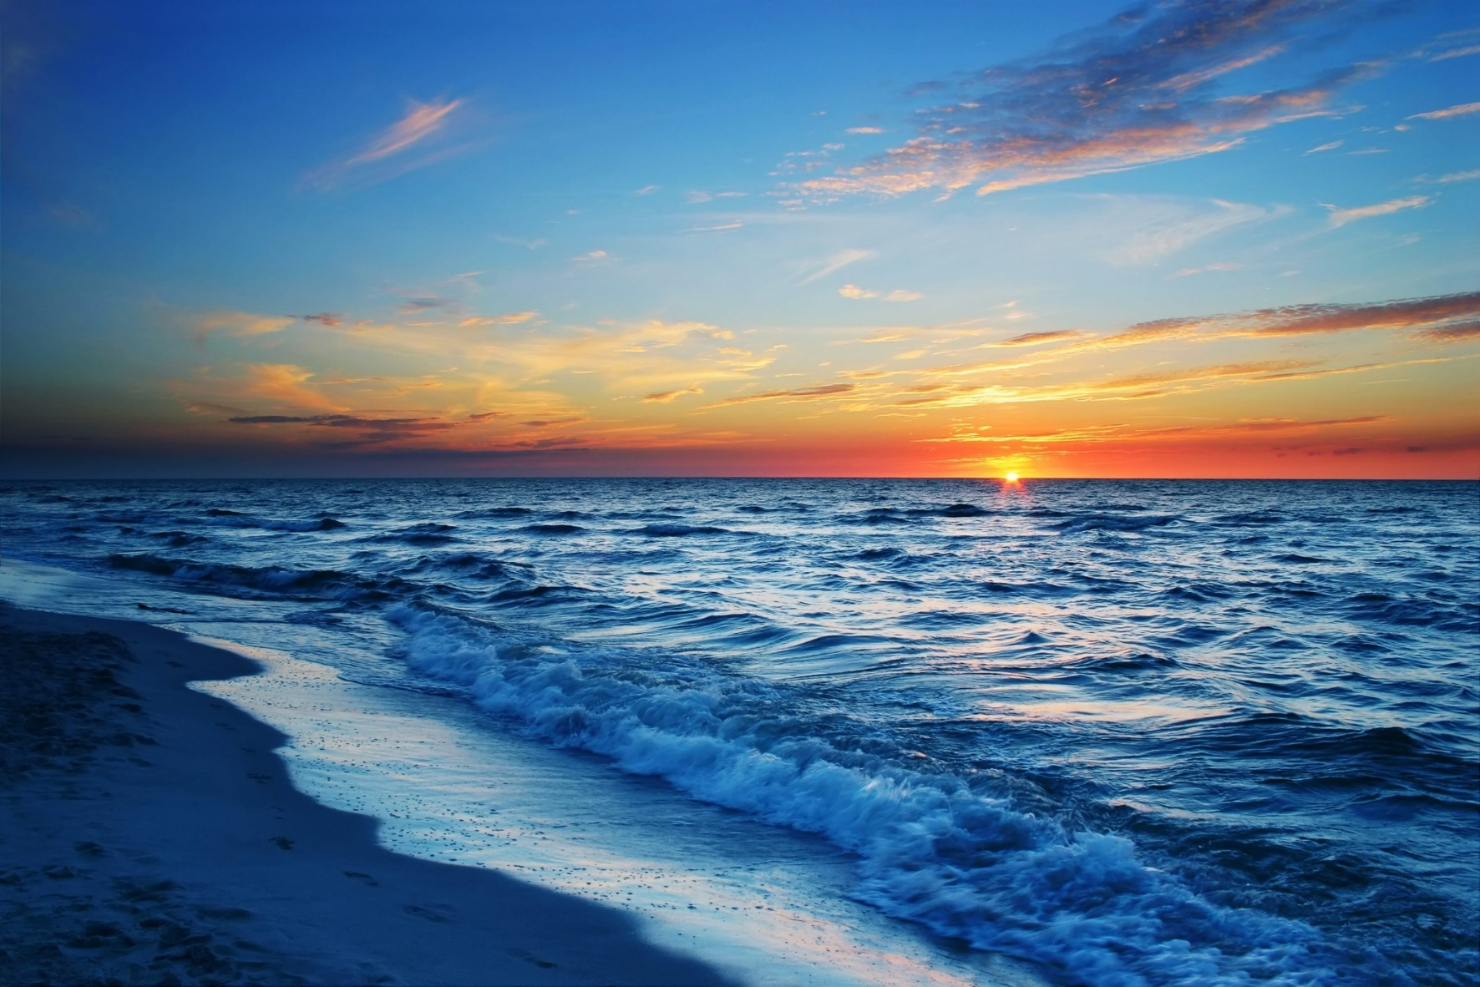
Задание 1. Найдите в тексте строчки, выражающие главную мысль.
Старик моряк говорил о море. – Море бывает щедрым, – сказал он. – Бывает жестокосердным, – сказал он. – Море бывает разным, – сказал он. – Чистым бывает и грязным, – сказал он. – Таинственным и раскрытым, Могучим, ворчливым, сердитым… Море – как человек!
(Расул Рза)

Slide 7
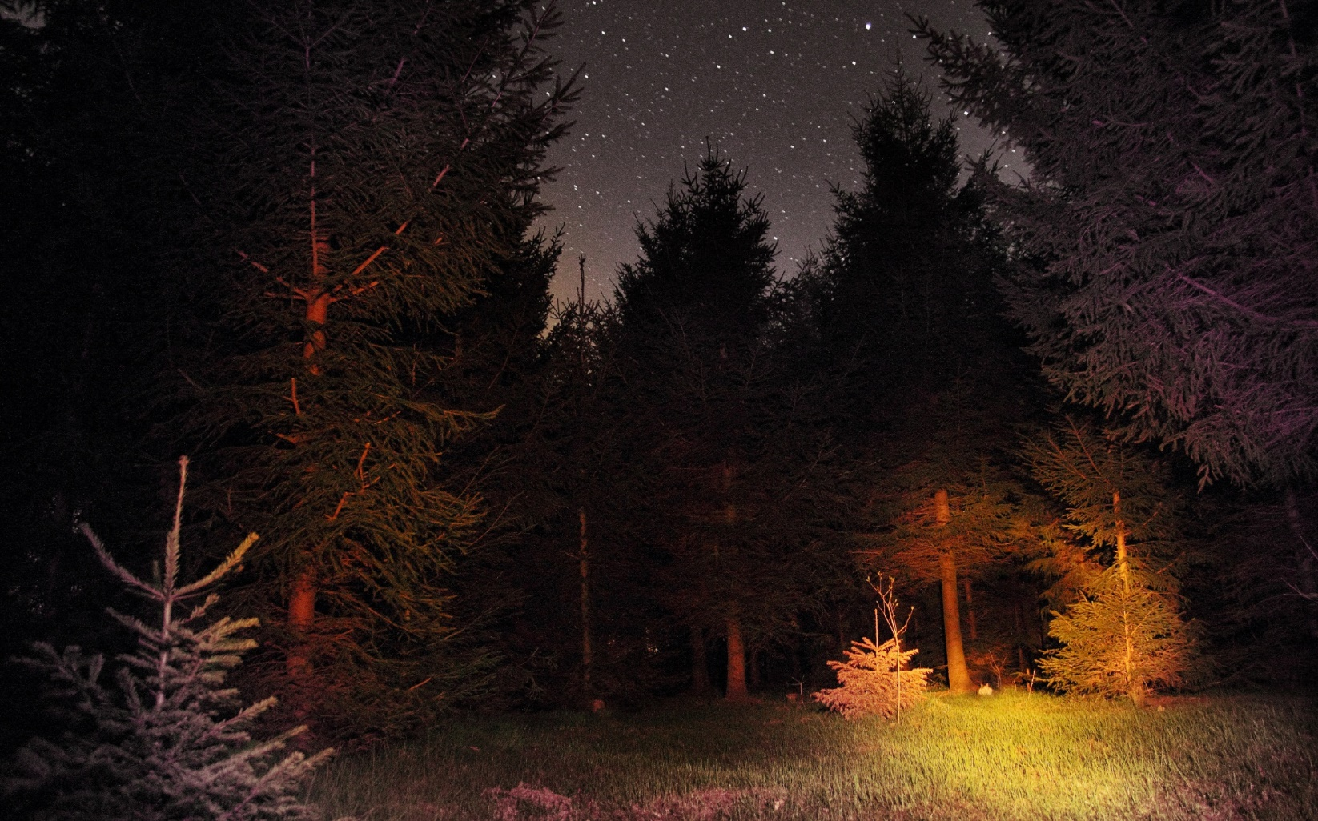
Задание 2. Найдите в тексте слова, выражающие главную мысль, и объясните их значение.
Закатилось солнце За лесок, Стал лесок, И темен, И высок. Кто-то притаился За сосной. Что-то прошуршало За спиной, Загорелись в елках огоньки... Ой! - глаза у страха велики.
(В. Левановский)

Slide 8
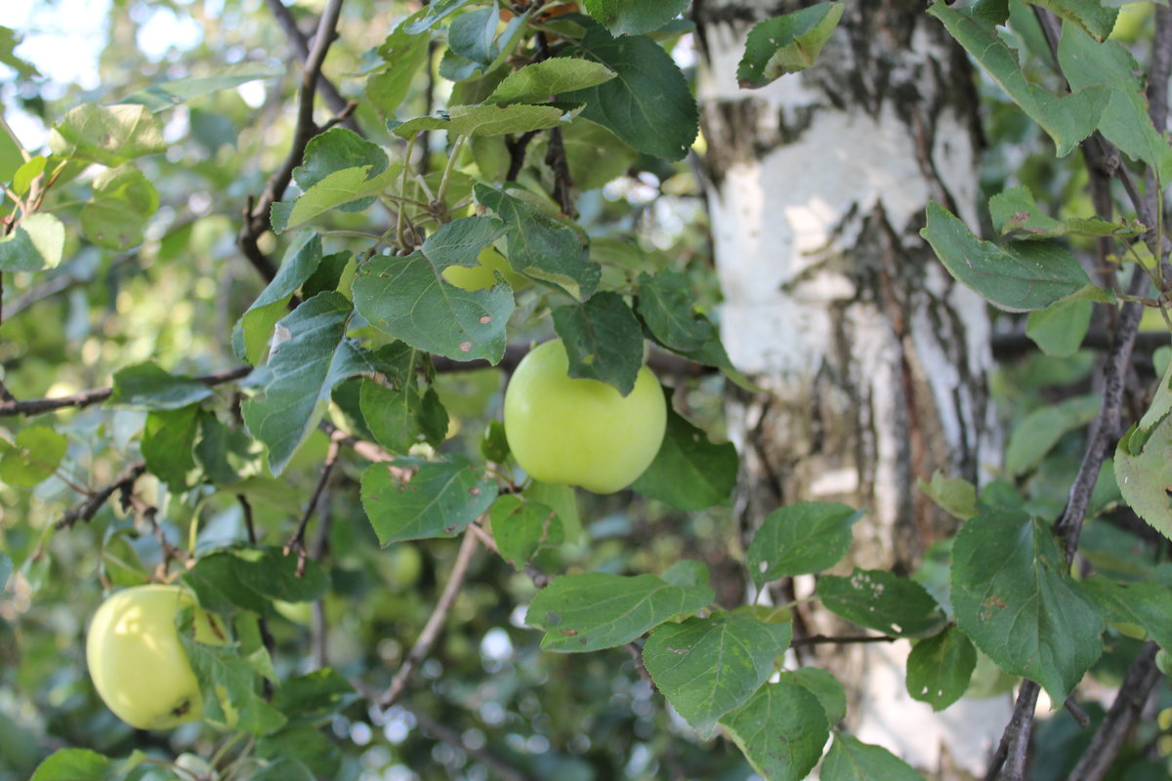
Задание 3. Объясните своими словами главную мысль текста.
Яблоко
С возу яблоко упало И, как водится, пропало, Потому что не попало, Ни в повидло, ни в компот. Хорошо, что не попало, Превосходно, что пропало, расчудесно, что упало, Видишь – яблоня растет!
(В.Левановский)

Slide 9
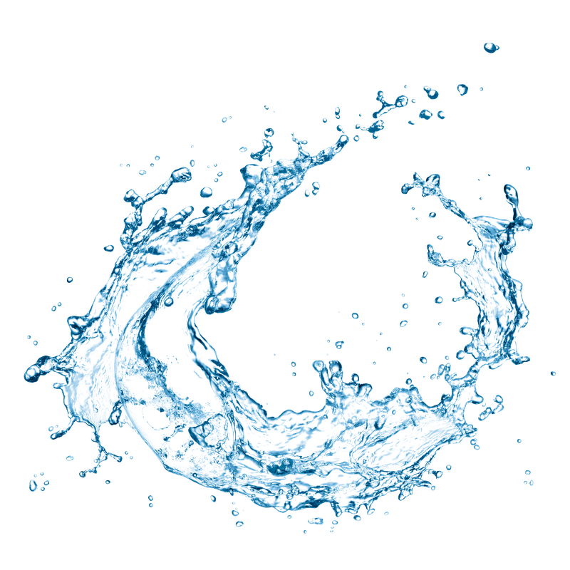
Задание 4. Объясните смысл этой басни.
Водопад и Ручей
Кипящий Водопад, свергаяся со скал,
Целебному ключу с надменностью сказал
(Который под горой едва лишь был приметен,
Но силой славился лечебною своей):
"Не странно ль это? Ты так мал, водой так беден,
А у тебя всегда премножество гостей?
Не мудрено, коль мне приходит кто дивиться;
К тебе зачем идут?"- "Лечиться",-
Смиренно прожурчал Ручей.
(И.А. Крылов)

Slide 10
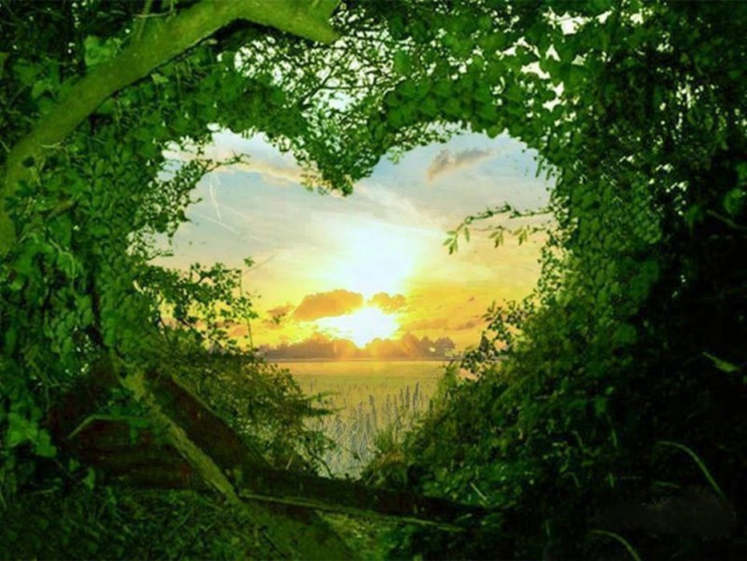
Задание 5. Объясните смысл этого стихотворения.
Добрый человек
Столяр гулял в густом лесу Среди больших стволов, И, улыбнувшись, он сказал: — Как много тут столов.
Охотник зайцев настрелял Пять штук за шесть минут, И, улыбнувшись, он сказал: — Как много зайцев тут.
Шел утром добрый человек. Стряхнув с ветвей росу, Он улыбнулся и сказал: — Как хорошо в лесу!
(Р. Сеф)

